Slide 1

Elektroforetické techniky
Mgr. Jana Gottwaldová
OKB FN Brno

Slide 2
Osnova
Princip elektroforézy
Popis základního technického vybavení
Rozdělení elektroforetických technik (volná a zónová)
Zónová elektroforéza – gelová (AGE, PAGE)
Hlavní typy gelové elektroforézy ( nativní, denaturační, kontinuální, diskontinuální….)
Zpracování gelu po separaci
Základní elektroforetické techniky (IEF, CE…..)
Praktické využití elektroforetických technik v klinické zdravotnické laboratoři

Slide 3
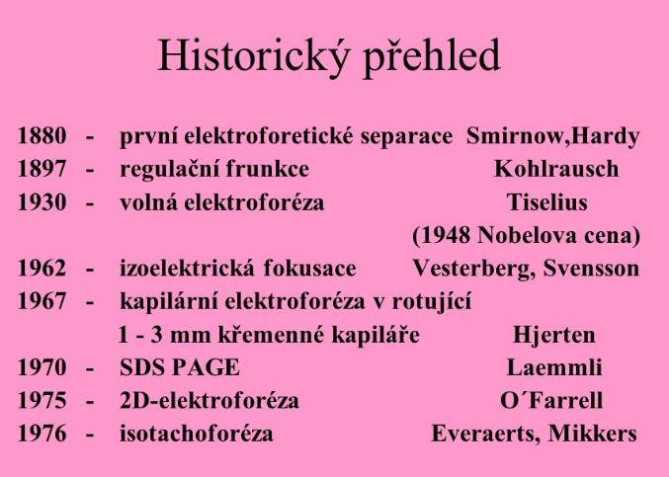

Slide 4
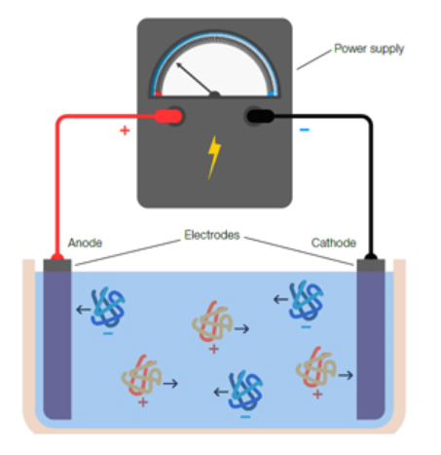
Elektroforéza
Elektromigrační separační metoda
Princip:
využití rozdílné pohyblivosti (migrace)
nabitých částic (iontů) v elektrickém
poli. Při elektroforéze se jedná o
mechanický přenos hmoty vlivem
působení elektrického pole.

Slide 5
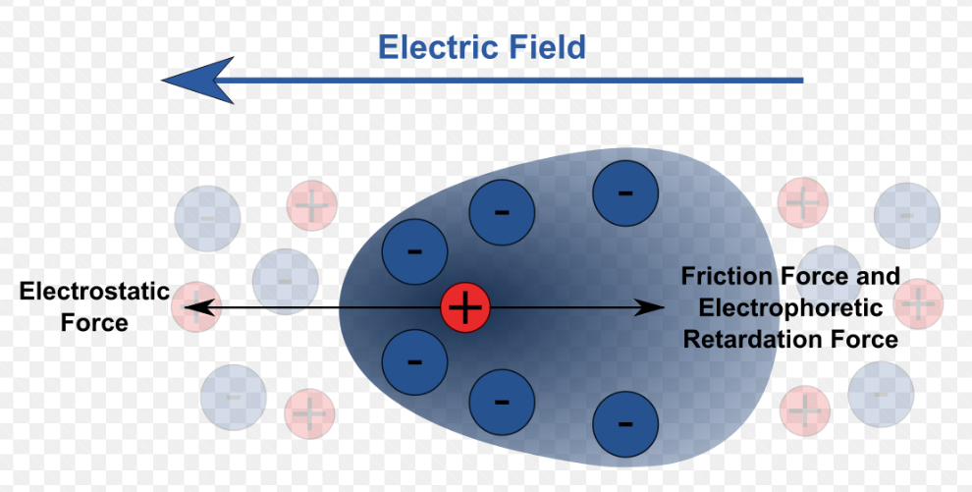
Princip elektroforézy
Elektroforéza využívá schopnosti nabitých částic pohybovat
se v elektrickém poli. Toto elektrické pole je vytvořeno
vložením konstantního stejnosměrného napětí mezi dvě
elektrody .
Na nabitou částici o náboji Q
působí v elektrickém poli
o intenzitě E dvě síly:
elektrostatická síla F1-
která jí uvádí do pohybu
odpor viskózního prostředí F2 -
který jí brzdí

Slide 6
Princip elektroforézy
hnací silou pohybu částice je rozdíl mezi elektrostatickou silou F1 a odporem prostředí F2.
v počátečním okamžiku je rychlost v nulová, částice je uvedena do pohybu elektrostatickou silou F1.
v rostoucí rychlostí v roste síla F2 (odpor prostředí) tak dlouho, až se obě síly působící na částici vyrovnají a nastane stacionární stav:
F1 = F2 ; QE = kv

Slide 7
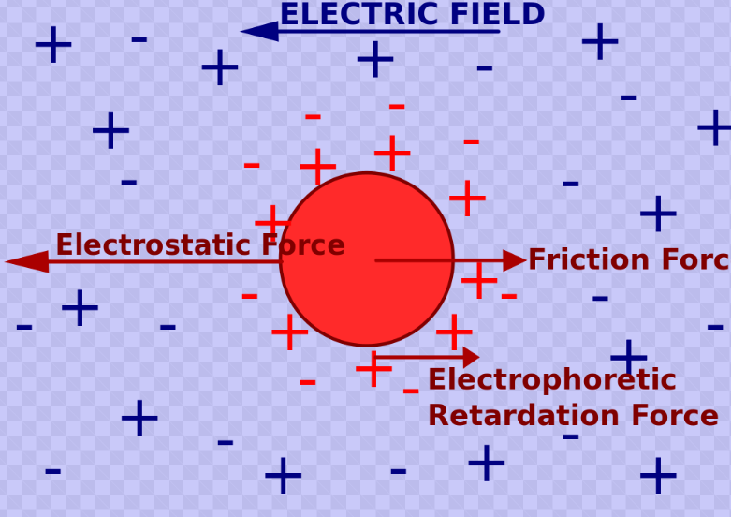
Elektroforetická pohyblivost - µ
Rychlost pohybu určité částice v elektrickém poli o jednotkové
intenzitě je definována jako elektroforetická pohyblivost µ
Ve stacionárním stavu: F1 = F2 ; QE = kv,
kde: k=6πrη a E=1 [Volt/cm] elektroforetická pohyblivost: µ
Q…náboj
r… poloměr částice
η...vizkozita prostředí
µ = Q/ πrη
[cm² s⁻¹V-¹]
Notes:
Každá elektricky nabitá částice se v elektrickém poli pohybuje ve směru daném znaménkem svého náboje a orientací elektrického pole. Menší částice s větším nábojem se pohybují rychleji než částice objemné, které nesou malý elektrický náboj.

Slide 8
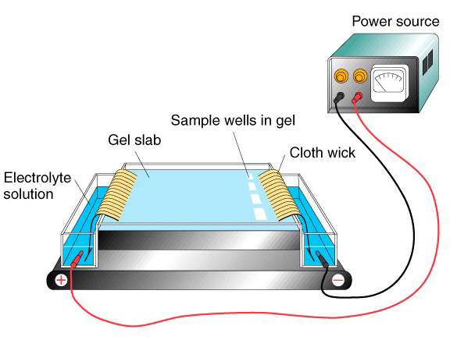
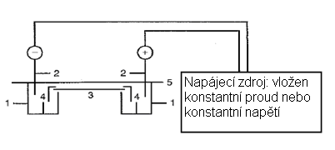
Technického uspořádání elektroforetické aparatury

Slide 9
Napájecí zdroj
Funkce: dodání elektrické energie.
napájecí zdroje umožňují provoz v podmínkách konstantního proudu, napětí nebo výkonu, které jsou nastavitelné.
Při průtoku proudu elektrolytem vziká tzv. Joulovo teplo: H(heat)= (E)(I)(t)
Kde: E = napětí (V), I = proud (A), t = čas (s)

Slide 10
Pufry při elektroforéze
Funkce pufru:
nese vložený proud
stanoví pH, při kterém probíhá elektroforetické děleni
určuje výsledný elektrický náboj rozpuštěné látky
Iontová síla pufru ovlivňuje :
vodivost nosného média
tloušťku iontové atmosféry okolního náboje molekuly
rychlost migrace
ostrost elektroforetických zón
Notes:
Při elektroforetické separaci slouží pufr jako multifunkčí komponenta.

Slide 11
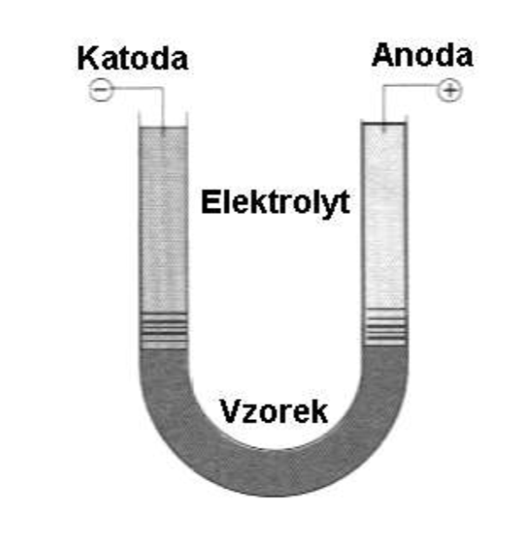
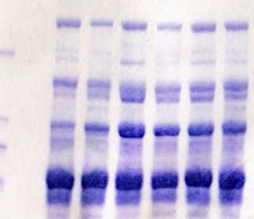
Rozdělení elektroforetických technik
Volná elektroforéza
provádí se ve vodných roztocích, kde
částice putují směrem k elektrodě
s opačnou polaritou.
Zónová (zonální) elektroforéza na
nosičích
Pro zónovou elektroforézu se využívají
nosiče
Notes:
Při této technice se elektroforéza provádí ve vodných roztocích (elektrolytech), kde částice putují směrem k elektrodě s opačnou polaritou. Rychlost migrace a vzájemné oddělování částic je dáno velikostí náboje částice a použitým gradientem napětí. Separaci ruší konvenční proudy a difúze v kapalině, které vznikají vlivem tepla (Joulovo teplo). Tato technika se již téměř nepoužívá.

Slide 12
Zónová elektroforéza
nosiče pro zónovou elektroforézu jsou nerozpustné ve vodě, porézní, s co nejmenší absorpční schopnostmi.
prvními použitými nosiči byly neklížený (chromatografický) papír, acetát celulózy, škrob a celulóza.
v současné době se jako nosiče používají hlavně gely – agarózový (AGE) a polyakrylamidový gel (PAGE).
Při přípravě gelu je možné ovlivňovat stupeň
polymerace (zesíťování) - tedy velikost pórů.

Slide 13
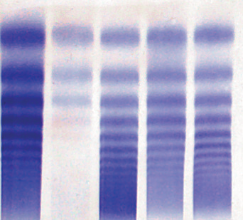
Zónová elektroforéza
Rychlost migrace proteinů závisí na těchto
faktorech:
Elektrický náboj molekuly
Velikost a tvar molekuly
Síla elektrického pole
Vlastnosti nosného média
Teplota
Proteiny s rozdílnou pohyblivostí migrují v gelu
jako pásy (bandy).

Slide 14
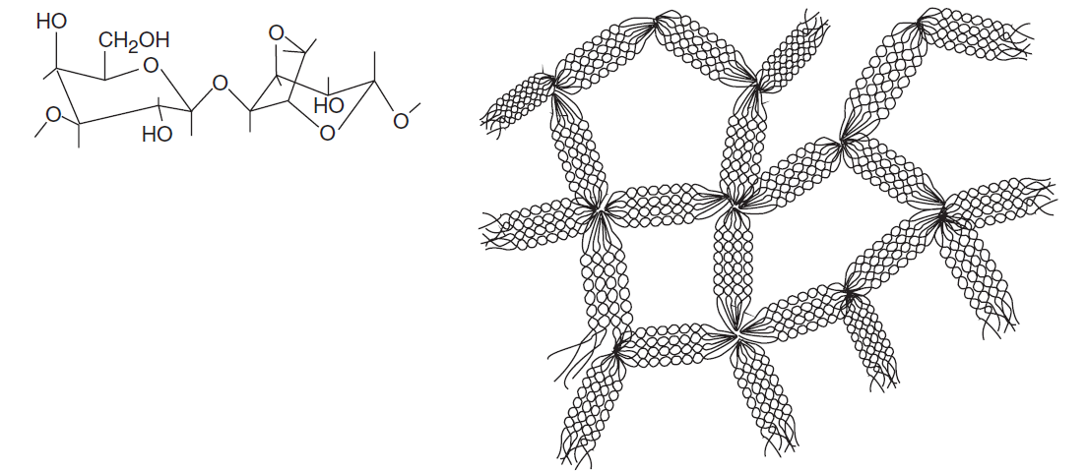
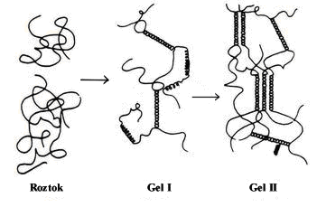
Elektroforéza v agarózovém gelu
lineární polysacharid, jehož základní strukturní jednotka je složena z D-galaktosy a 3,6-anhydro-L-galaktosy
příprava tzv. gelifikací agarózy: agaróza má za nižších teplot podobu gelu, gelifikuje působením vyšší teploty.
Bod tání závisí na koncentraci a typu agarózy asi 85-100 º C, gelifikace při poklesu teploty pod 45-50 º C.
nejčastěji se používá 1-2 % gel agarózy
velikost pórů v gelu závisí na koncentraci agarózy, typicky se pohybuje mezi 100 - 300 nm.

Slide 15
Elektroforéza v polyakrylamidovém gelu
fyzikální vlastnosti gelu a velikost pórů jsou dány podílem polyakrylamidu v gelu a stupněm jeho zesíťování.
nejčastěji používané koncentrace polyakrylamidu jsou 5-15%, přičemž koncentrace n, n´-methylenbisakrylamidu je obvykle 5% celkového množství akrylamidu.
nevýhodou je vysoká toxicita akrylamidu n,n´-metylenbisakrylamidu.

Slide 16
Hlavní typy gelové elektroforézy
Gelová nedenaturační elektroforéza
Nativní gelová elektroforéza
Gelová denaturační elektroforéza
SDS gelová elektroforéza
Kontinuální zónová elektroforéza
Diskontinuální zónová elektroforéza

Slide 17
Gelová nedenaturační elektroforéza
Nativní gelová elektroforéza
probíhá bez denaturačních činidel
někdy jsou používány relativně vysoké, nebo nízké hodnoty pH
migrace proteinů gelem závisí na jejich náboji, velikosti a tvaru.
citlivost elektroforézy je dána charakterem póru gelu

Slide 18
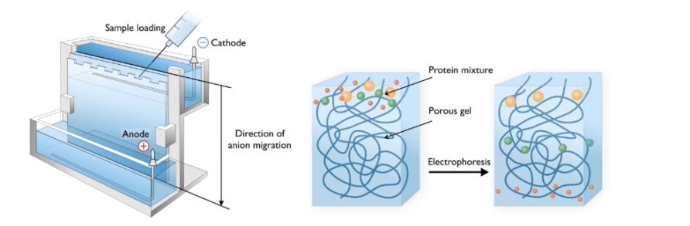
Nativní gelová elektroforéza
Faktory ovlivňují mobilitu proteinů v nativním gelu:
Náboj proteinu:
sekvence aminokyselin – počet kyselých a bazických zbytků
pH roztoku
třírozměrná struktura proteinu
Velikost a tvar proteinu
3. Koncentrace a stupeň zesíťování gelu
gel obecně snižuje mobilitu proteinů, v závislosti na jejich volné pohyblivosti (bez přítomnosti gelu)
větší molekuly jsou gelem ovlivněny vice než menší molekuly
složení gelu může být ovlivněno tak, že dělení probíhá na základě rozdílné velikosti molekul

Slide 19
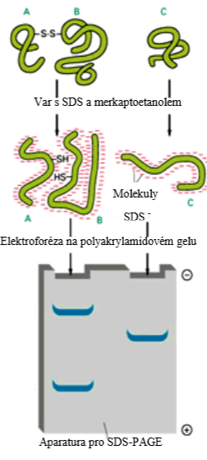
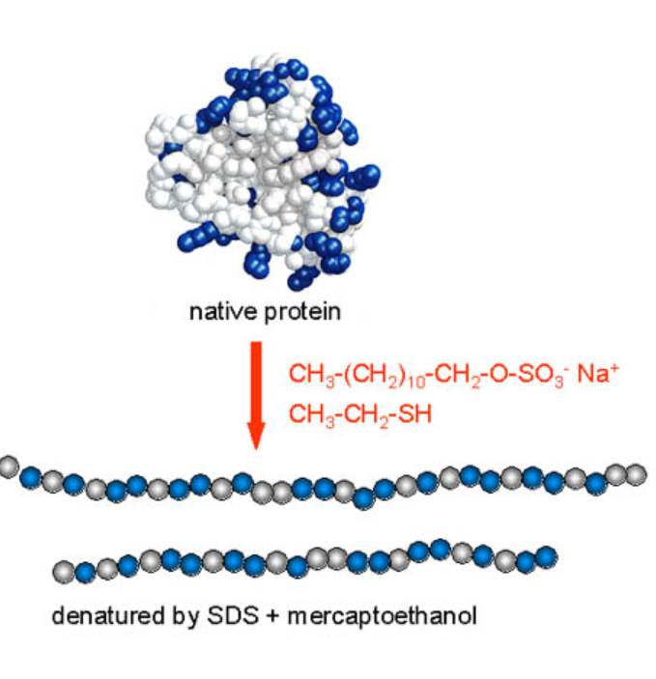
Gelová denaturační elektroforéza
SDS gelová elektroforéza :
proteiny jsou denaturovány dodecylsíranem sodným (SDS) a b - merkaptoetanolem
Proteiny jsou separovány podle své molekulové hmotnosti

Slide 20
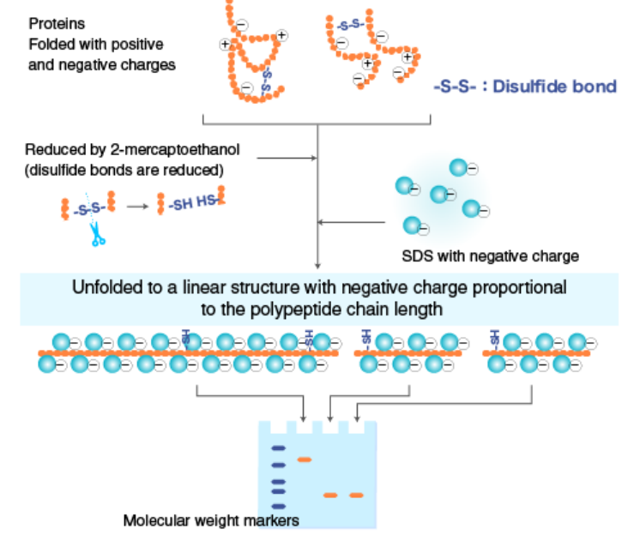
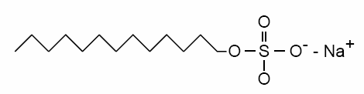
SDS gelová elektroforéza
SDS je anionaktivní detergent, který nese poměrně vysoký náboj, a proto ve vazbě na bílkovinu vyrovnává nábojové rozdíly bílkovin, které se potom pohybují v gelu jen podle velikosti.
Vzorek proteinu se zpracuje s tzv. vzorkovým pufrem - obsahuje SDS a redukční činidlo b-merkaptoethanol.
Působením těchto látek dojde k rozrušení kvarterní, terciární a do značné míry i sekundární struktury.

Slide 21
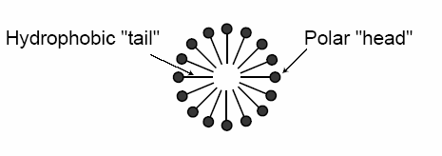
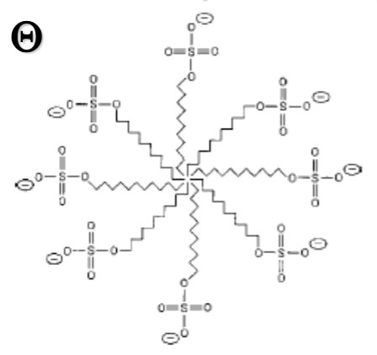
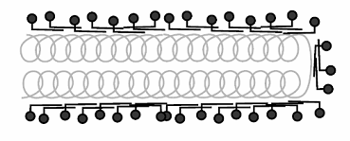
SDS gelová elektroforéza
Všechny bílkoviny váží SDS v konstantním poměru, asi
1,4g SDS na 1g bílkoviny, a tím charakteristicky mění
svou konformaci.
Výsledné komplexy SDS-bílkovina:
mají stejnou hodnotu povrchového náboje
konformace bílkovin se do jisté míry unifikuje
relativní molekulová hmotnost bílkoviny odpovídá velikosti jejího komplexu s SDS.

Slide 22
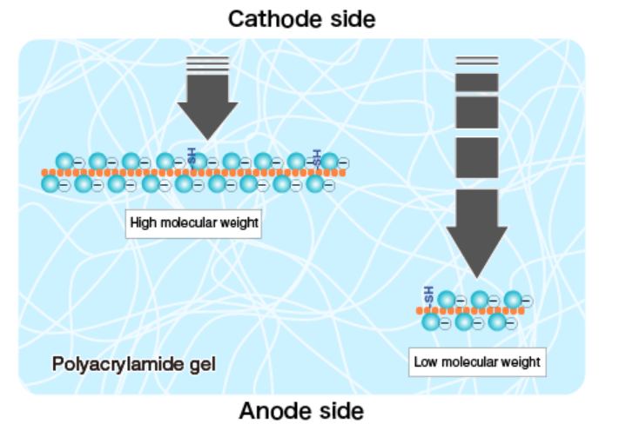
SDS gelová elektroforéza
Pro vlastní odhad molekulové hmotnosti neznámého
proteinového vzorku se používají komerční směsi proteinů
standardy.

Slide 23
Hlavní typy gelové elektroforézy
Kontinuální zónová elektroforéza
Jde o nejběžnější typ elektroforézy, kdy vlastní separace probíhá v jednom médiu a většinou v jediném typu pufru
Diskontinuální zónová elektroforéza
Pro separaci se používají gely o různé koncentraci, pufry s gradientem pH

Slide 24
Kontinuální zónová elektroforéza
proteiny migrují v zóně, která je minimálně tak široká jako je výška vzorku v gelové jamce při nanesení. Z toho důvodu jsou pak proteinové pásy v konečném výsledku hůře rozlišené.
složení elektrodového a gelového pufru je stejné. tuto techniku nelze použít pro velmi zředěné vzorky.
kontinuální elektroforéza může probíhat na kterémkoliv typu gelu - typická je především pro agarózové gely.

Slide 25
Diskontinuální zónová elektroforéza
diskontinuita může být jak v koncetracích gelu, tak především v pH a iontové síle.
dnes hlavní elektroforetickou technikou pro analýzu proteinů
oproti kontinuální elektroforéze má vysoké rozlišení a citlivost.
používá se dvou gelů tzv. koncentrujícího („stacking“) gelu nahoře a separačního („running“) gelu dole.

Slide 26
Diskontinuální zónová elektroforéza

Slide 27
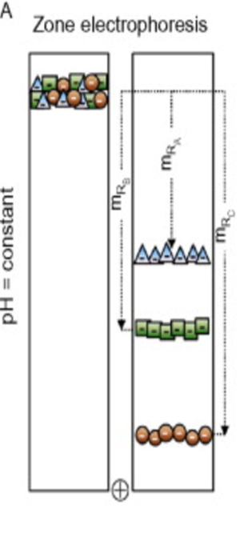
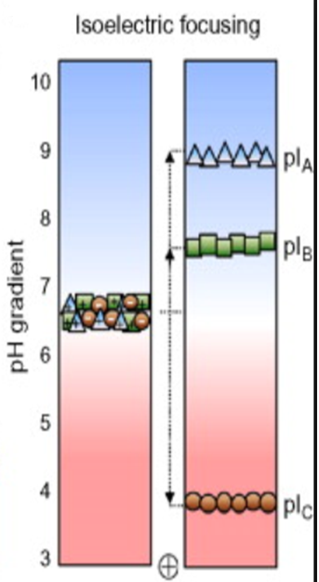

Slide 28
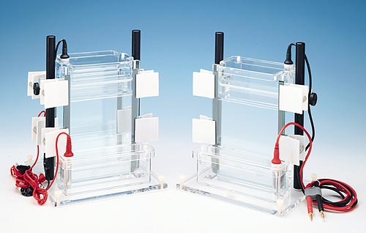
Rozdělení dle uspořádání
(orientace nosného média)
Vertikální gelová elektroforéza
Horizontální gelová elektroforéza

Slide 29
Zpracování gelu po separaci - barveni gelů
Po proběhnuté elektroforéze je nutné gel rychle sušit nebo fixovat fixačním roztokem ( obsahuje kyselinu, např.kys. octová)- dojde k denaturaci proteinů a jejich imobilizaci v nosném médii aby se zabránilo difúzi jednotlivých zón.
Dále je nutné gel obarvit, aby došlo k vizualizaci jednotlivých proteinových frakcí. Po promytí přebytku barviva, se gel suší.
Množství barviva, které se během barvení váže na proteiny záleží na mnoha faktorech. Je ovlivněno typem proteinu nebo stupněm denaturace při fixaci.

Slide 30
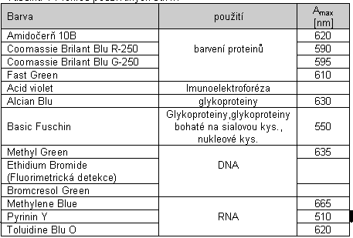
Zpracování gelu po separaci - barveni gelů

Slide 31
Vyhodnocení elektroforeogramů – detekce a kvantifikace
Po elektroforetické separaci a barvení, je možné
kvantifikovat jednotlivé zóny jako procentuální
podíl přímou denzitometrii.
Denzitometr je přístroj, který slouží k vyhodnocení
hustoty zbarvení v plošném uspořádání. Jedná se
o postup, který je podobný fotometrickému
stanovení (liší se v uspořádání), zaznamenává
měnící se hodnotu absorbance v závislosti na
intenzitě zbarvení.

Slide 32
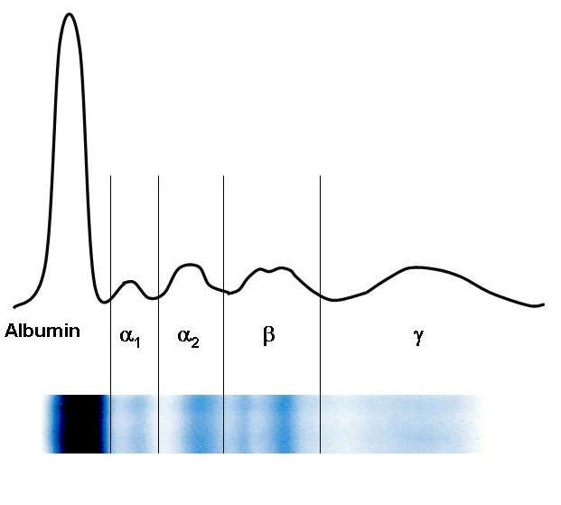
Vyhodnocení elektroforeogramů – detekce a kvantifikace
Při denzitometrii se měří intenzita záření procházejícího průhlednou plochou, získává se grafický záznam fotometrovaného úseku.
Jednotlivé frakce dělené směsi tvoří na záznamu v ideálním případě souměrné křivky zvonovitého tvaru.
Plocha po křivkou těchto píků připadající jednotlivým frakcím, je úměrná relativnímu zastoupení jednotlivých frakcí v dělené směsi.

Slide 33
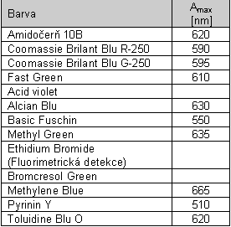
Vyhodnocení elektroforeogramů – detekce a kvantifikace
Elektroforeogram se automaticky posunuje nad štěrbinou, kterou prochází světlo zvolené vlnové délky (400 – 700 nm), v místě frakcí dochází k částečné absorpci záření – to se projeví při dopadu na detektor.
Po zpracování signálu integrátorem získáme číselné výsledky jednotlivých frakcí.

Slide 34

Základní elektroforetické techniky
Izoelektrická fokusace (IEF)
Dvojrozměrná elektroforéza (2-DE)
Kapilární elektroforéza (CE = capillary electrophoresis)

Slide 35
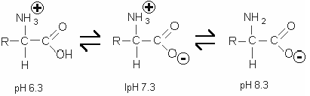
Izoelektrická fokusace (IEF)
Metoda IEF se používá k separaci amfoterních látek - aminokyseliny, peptidy a proteiny.
V závislosti na pH mají amfoterní molekuly kladný nebo záporný celkový náboj („net charge“).
Pro posouzení tohoto náboje při různých hodnotách pH je důležitá hodnota isolektrického bodu (pI).

Slide 36
Izoelektrická fokusace (IEF)
využívá gely s velkými póry, které obsahují směs syntetických alifatických polyamino-polykarboxylových skupin, které se označují jako nosné amfolyty.
jsou voleny tak, že pokrývají široký rozsah izoelektrických bodů. Jakmile gel připojíme ke zdroji elektrického napětí, amfolyty vytvoří stabilní lineární gradient pH, s nejnižší hodnotou pH při anodě a nejvyšší při katodě.
Stabilita amfolytů v gelu je zajišťována silnou kyselinou (anoda) a silnou zásadou (katoda).
Anodový roztok je kyselý (k. fosforečná, k. octová, kyselý pufr), katodový roztok je bazický. (NaOH, triethylamin, bazický pufr)

Slide 37
Izoelektrická fokusace (IEF)
Proteiny se po nanesení na gel budou pohybovat pH gradientem až do míst, kde se pH gelu vyrovná s jejich izoelektrickým bodem (pI).
V tomto bodě je protein elektricky neutrální – jakmile by se z této polohy vychýlil na jakoukoli stanu, získal by kladný, nebo záporný náboj a vrátil by se zpět.
Výsledkem jsou velmi úzké zóny na gelu (odtud název „fokusace“ - „zaostřování“).
rozlišovací schopnost této metody vysoká a lze jí oddělit i proteiny, lišící se o 0,01 jednotky svých pI.
Proteiny, které se liší nábojem, ale mají prakticky stejnou molekulovou hmotnost (např. izoenzymy), lze separovat pouze IEF.

Slide 38
Izoelektrická fokusace (IEF)
IEF se obvykle provádí v 3-4% polyakrylamidových gelech, nebo v agarose.
Do roztoku pro přípravu gelu se přidávají amfolyty v koncentraci 2-2.5%
Jedná se o směs nízkomolekulárních oligoamino-oligokarboxylových kyselin, které mají rozdílné pI hodnoty.
Gradienty se tvoří nejčastěji v rozmezí pH 3-10, nebo v užším.
Jinou možností tvorby gradientu je použití immobilinů. Gradient je v tomto případě immobilizován v gelu, toho se dosahuje použitím akrylamidových derivátů obsahujících ionizovatelné skupiny s pufrujícími vlastnostmi.

Slide 39
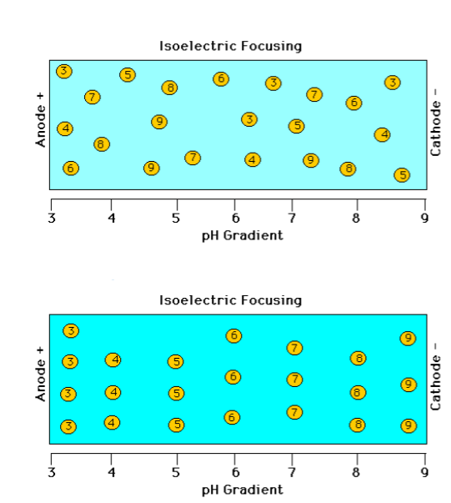
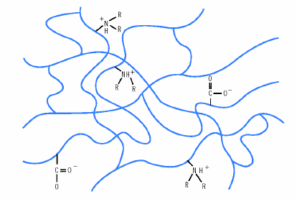
Izoelektrická fokusace (IEF)
Imobilizovaný pH gradient v polyakrylamidovém gelu
s disociovatelnými karboxy- a aminoskupinami, R= kyselá nebo
bazická pufrující skupina

Slide 40
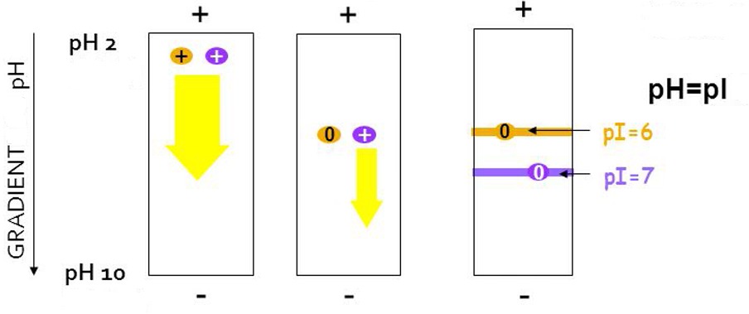
Izoelektrická fokusace (IEF)
Isoelektická fokusace se provádí ve vertikálním uspořádání.
Hotové IEF gely s amfolyty nebo immobiliny se dodávají komerčně spolu s přístroji pro automatizovanou IEF.
Vzorky se obvykle nanášejí na katodové straně.

Slide 41
Dvojrozměrná elektroforéza (2-DE)
je analytická a preparativní technika
metoda je schopná účinně separovat komplexní směsi bílkovin.
2-DE je klíčovou technikou proteomiky
Poprvé byla popsána již v r. 1975 (O´Farrelem a
Klosem), rozšířena byla až s rozvojem proteomiky
v posledních letech.
Proteomika je obor, který se zabývá globálním hodnocením exprese genetické informace na úrovni bílkovin (proteomem), rovněž však zkoumá strukturu a interakce proteinů.

Slide 42
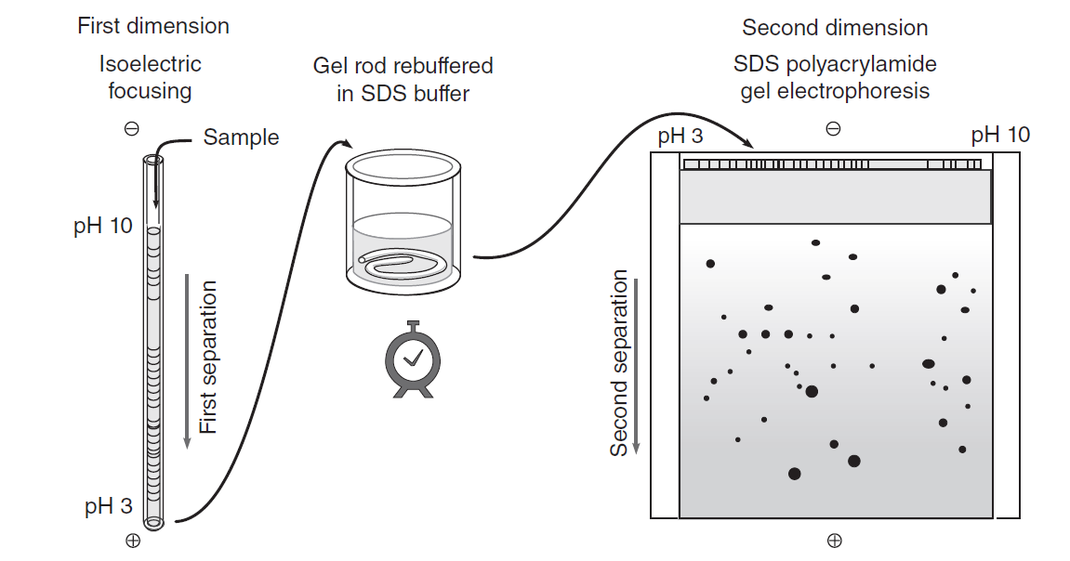
Dvojrozměrná elektroforéza (2-DE)
Podstatou 2-DE je využití dvou odlišných fyzikálně chemických vlastností proteinů:
v prvním rozměru jsou proteiny rozděleny podle jejich izoelektrického bodu (pI) - pomocí izoelektrické fokuzace (IFE)
v druhém rozměru se proteiny dělí v závislosti na jejich molekulové hmotnosti použitím elektroforézy v polyakrylamidovém gelu a SDS (SDS -PAGE).

Slide 43
Dvojrozměrná elektroforéza (2-DE)
Dvojrozměrná elektroforéza (2-DE)
Vizualizace: barvení 2-DE gelů
proteiny jsou vizualizovány některou z barvících či značících metod (chemických nebo radioaktivních).
Výsledné "mapy" proteinů lze porovnávát např. mezi experimentálním a kontrolním vzorkem nebo mezi vzorky odebranými od pacientů s konkrétním onemocněním oproti zdravým kontrolám a identifikovat tak odlišně exprimované proteiny, které mohou mít souvislost s patogenezí daného onemocnění.
Proto je třeba ověřit identitu těchto odlišně exprimovaných proteinů, nejčastěji pomocí "vyříznutí" oblasti gelu vykazující odlišnost a její následnou analýzu pomocí hmotnostní spektrometrie.

Slide 44
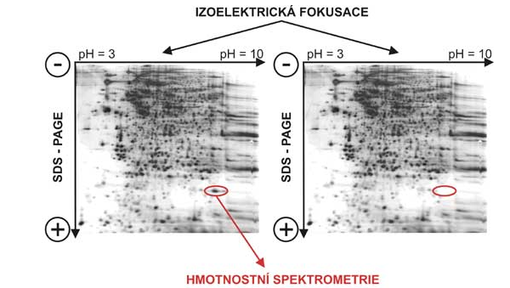
Dvojrozměrná elektroforéza (2-DE)

Slide 45
Dvojrozměrná elektroforéza (2-DE)
Nevýhody:
problematická analýza: velmi zásaditých proteinů, proteinů málo rozpustných ve vodné fázi a membránových proteinů
sensitivita (proteiny přítomné ve velmi nízkých koncentracích vyžadují speciální typy barvení),
reproducibilita mezi gely
špatná automatizovatelnost - ve srovnání s obdobnými technikami pro nukleové kyseliny

Slide 46
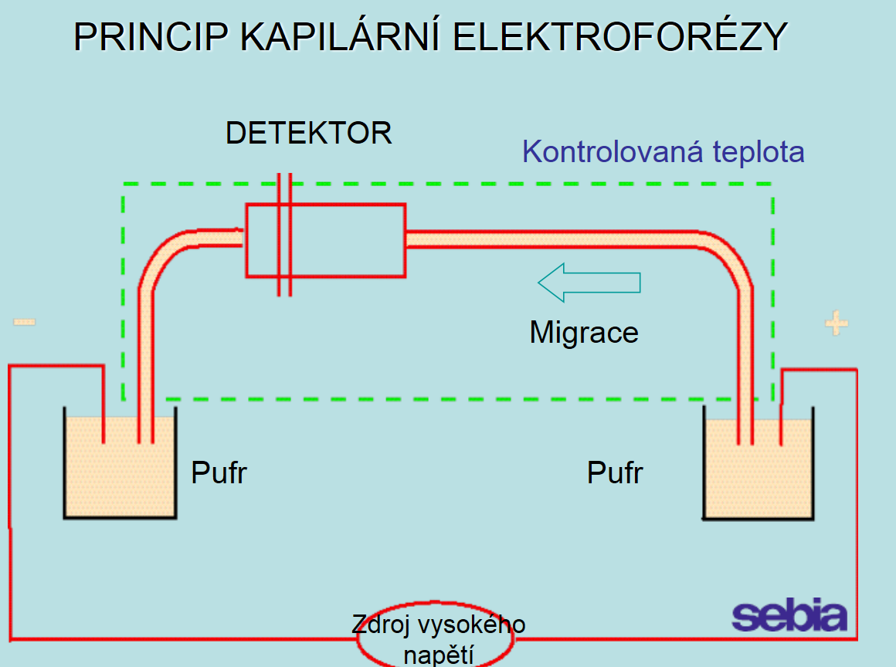
Kapilární elektroforéza (CE = capillary electrophoresis)
Zvláštním způsobem elektroforézy je tzv.kapilární
elektroforéza, která vyžívá elektrokinetických
principů elektroforézy a elektroosmózy k
separaci látek uvnitř kapiláry.

Slide 47
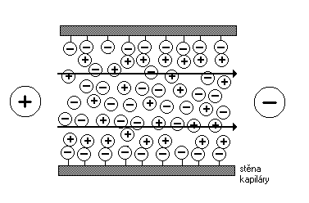
Kapilární elektroforéza - Elelktroosmotický tok (EOF)
Povrch křemenné kapiláry
obsahuje negativně nabité funkční
skupiny, které přitahují pozitivně nabité ionty.
Pozitivně nabité ionty migrují
k negativní elektrodě a unáší
molekuly rozpouštědla stejným
směrem.
Tento celkový pohyb kapaliny je
nazýván elektroosmotický tok.
Během separace se neutrální
molekuly pohybují stejným směrem
jako EOF (s nepatrnou vzájemnou separací).
Pozitivně nabité ionty jsou
EOF urychlovány, negativně nabité
naopak zpomalovány.

Slide 48
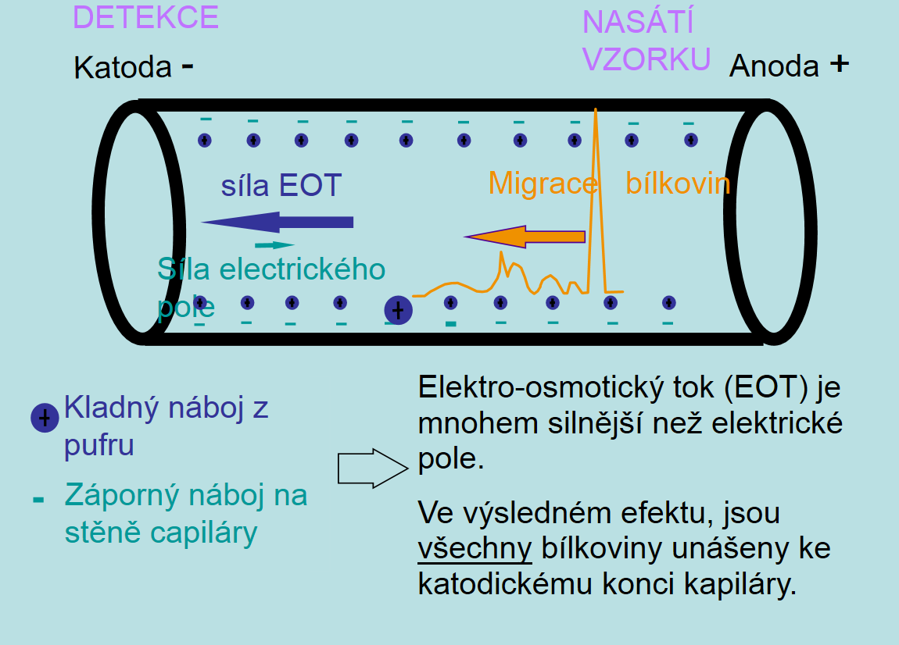
Kapilární elektroforéza - Elelktroosmotický tok (EOF
Nejdůležitější praktické důsledky EOF:
• elektrolyt je pumpován od anody ke katodě
Různě nabité molekuly v separovaném vzorku se pohybují různými směry podle náboje, ale všechny jsou neseny ve směru katody díky elektroosmóze.
Kladně nabité molekuly dosáhnou katody jako první, neboť elektroforetická migrace i elektroosmotický tok mají stejný směr.
Směr elektroosmotického toku však může být změněn přidáním
povrchově aktivních chemických aditiv do elektrolytu.

Slide 49
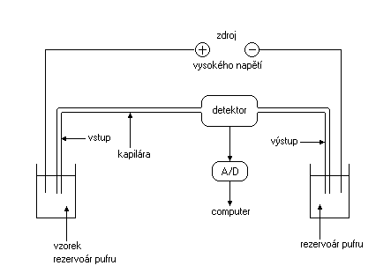
Kapilární elektroforéza – technické uspořádání
křemenné kapiláry (čistý oxid křemičitý) s malým průměrem, které jsou vně potažené tenkou vrstvou polyimidu
hydroxylové skupiny křemene mohou disociovat a nabíjet tak vnitřní stěnu kapiláry
vnější průměr je obvykle 180 – 375 µm
vnitřní průměr se pohybuje mezi 20 -180 µm.
Celková délka kapiláry je 20 cm až několik metrů.
Kapiláry slouží jako elektroforetická komora, která je terminálním koncem připojena na detektor
přes reservoár s pufrem je napojena na vysokonapěťový zdroj.

Slide 50
Kapilární elektroforéza – technické uspořádání
Největší výhodou CE oproti tradičním
elektroforetickým technikám je možnost účinného
odvodu tepla během separece. To umožňuje
použití vysokého napětí v rozmezí 25 – 30 kV, což
vede k zvýšení separační účinnosti a redukci
doby separace, v některých případech až pod 1
min..

Slide 51
Praktické využití elektroforetických technik v klinické zdravotnické laboratoři
Elektroforéza bílkovin krevního séra
Elektroforéza bílkovin moče
Elektroforéza bílkovin mozkomíšního moku
Elektroforéza bílkovin v sekretu

Slide 52
Elektroforéza bílkovin krevního séra
Gelová elektroforéza
Vysokorozlišovací gelová elektroforéza (HR elektroforéza)
Gelová elektroforéza s následnou imunofixací

Slide 53
Elektroforéza bílkovin krevního séra - Gelová elektroforéza - SPE
vzorky nanášeny v blízkosti katodického konce nosného média, které je saturováno alkalickým pufrem (pH 8,6) s nízkou iontovou sílou (asi 0,05 )
Jako nosné médium se nejčastěji používá agarózový gel
Nosné medium je spojeno s dvěmi elektrodami a proud prochází nosným médiem k separovaným proteinům.
Typické parametry při elektroforetické migraci jsou proud 10 mA na 1 cm šířky gelu s časem migrace asi 10 min.(napětí 240 V, teploty 20 º)
Všechny hlavní sérové proteiny nesou při pH 8,6 negativní náboj a migrují k anodě.
Při standartně používané SPE se sérové proteiny dělí na 5-6 proteinových frakcí.

Slide 54
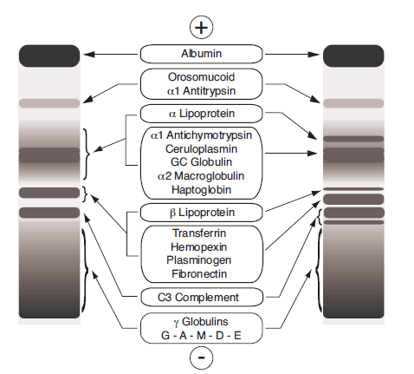
Elektroforéza bílkovin krevního séra - Gelová elektroforéza - SPE
Každá zóna obsahuje jeden a více sérových proteinů.
Nejvíce anodicky putuje albumin, následují α1-globuliny α2-globuliny, β1-globuliny, β2-globuliny a gamaglobuliny.
Šířka proteinového bandu frakce závisí na počtu proteinů, které jsou ve frakci přítomny.

Slide 55
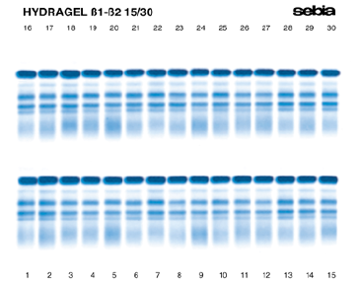
Elektroforéza bílkovin krevního séra - Gelová elektroforéza - SPE

Slide 56
Elektroforéza bílkovin krevního séra - Gelová elektroforéza - SPE
Po elektroforetické separaci jsou proteinové
frakce:
zafixovány v nosném médiu ponořením do
kyselého fixačního média (např. kys. octová):
dojde k denaturaci proteinů a
jejich imobilizaci v nosném médii.
2. v dalším kroku jsou proteiny vizualizovány
barvením. Nejčastěji se jako barvivo používá
Amdočerň 10B nebo Coomasie blue.

Slide 57
Elektroforéza bílkovin krevního séra: Vysokorozlišovací elektroforéza (HR elektroforéza)
Bílkoviny séra dělí na přibližně 10 frakcí.
Každá frakce obsahuje jeden a více sérových
proteinů.
Složení gelu, podmínky elektroforézy a
volba barvičky dovoluje vynikající rozlišení a
vysokou senzitivitu zvláště v gama zóně.
Gely je možné obarvit amidočerní nebo kyselou violetí.
Obarvené elfogramy lze vyhodnotit vizuálně a
denzitometrií.

Slide 58
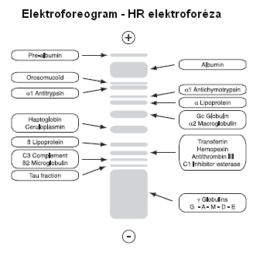
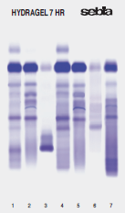
Vysokorozlišovací elektroforéza (HR elektroforéza)

Slide 61
Elektroforéza bílkovin krevního séra: Elektroforéza s následnou imunofixací
Proteiny separované elektroforézou na alkalicky pufrovaných agarózových gelech jsou inkubovány se specifickými antiséry proti těžkým řetězcům Ig G, Ig A, Ig M a lehkým volným i vázaným kappa a lambda řetězcům.
Po odstranění nezreagovaných bílkovin jsou precipitáty obarveny kyselou violetí nebo amidočerní.
Elektroforeogramy se hodnotí vizuálně a pátrá se po přítomnosti monoklonálních bílkovin.

Slide 62
Elektroforéza s následnou imunofixací
Provádí se ve čtyřech krocích:
1. Separace proteinů elektroforézou na agarózovém gelu.
2. Imunofixace (imunoprecipitace) proteinů rozdělených elektroforézou – příslušné migrační stopy jsou překryty jednotlivými antiséry. Antiséra difundují do gelu a precipitují přítomné antigeny. Proteiny v referenční stopě jsou jsou fixovány fixačním roztokem.
3. Neprecipitované, rozpustné proteiny jsou z gelu odstraněny odsátím a promytím. Komplex antigen-protilátka zůstává v gelové matrix.
4. Precipitované proteiny jsou vizualizovány obarvením.

Slide 63
Elektroforéza s následnou imunofixací
Elektroforetické dělení vzorku probíhá simultánně v šesti stopách. Po elektroforéze – první stopa (ELP) slouží jako referenční. Zbývajících 5 stop je použito k nanesení specifických antisér – trivalentní proti těžkým řetězcům (G, A, M) a anti-kappa a anti-lambda volným a vázaným lehkým řetězcům.
Imunofixační proužky jsou porovnány s odpovídajícími frakcemi referenčního vzorku – odpovídající proužek by měl mít stejnou migrační pozici.

Slide 64
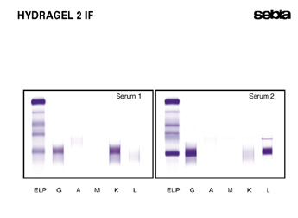
Elektroforéza s následnou imunofixací

Slide 65
Elektroforéza bílkovin krevního séra
Klinický význam stanovení
k diagnostice a monitorování mnohočetného myelomu a dalších patologických stavů spojených s absorpcí, nadměrnou produkcí bílkovin, popř. stavů spojených se zvýšenými ztrátami bílkovin následkem orgánového postižení nebo změnou nutričních návyků.
provádí se zejména, zjistíme-li patologický výsledek celkové bílkoviny, nebo potřebujeme-li podrobnější informaci o sérových bílkovinách.
zvlášť cenná je pro průkaz dysproteinemie – změna koncentrace a kvalitativního složení jednotlivých bílkovin v séru, paraproteinemie – charakterizována přítomností monoklonálních imunoglobulinů.

Slide 66
Elektroforéza bílkovin krevního séra
Klinický význam stanovení
Velkou předností elektroforézy ve srovnání s kvantifikaci specifických proteinů je přehled, který poskytuje.
Elektroforeogram nám dává informace o o relativním zvýšení, snížení nebo homogenitě jednotlivých proteinových frakcí.
Proteiny tvoří velkou skupinu látek přítomných v plazmě (séru), jejich celková koncentrace se pohybuje v rozmezí 60 - 80 g/L.
Tyto proteiny plní řadu funkcí, nacházíme zde transportní proteiny, protilátky, inhibitory enzymů, srážecí faktory, aj.

Slide 67
Elektroforéza bílkovin moče (UPE = urine protein electrophoresis)
Elektrofoforeogram bílkovin moče je podobný rozdělení bílkovin v séru - intenzita frakcí závisí na filtrační schopnosti ledvin.
K analýze používáme zahuštěné nebo nezahuštěné vzorky moče.
Zahuštění se provádí na koncentraci bílkoviny asi 15 - 20 g/L pomocí
koncentračních zkumavek (Vivaspine 2, Santorius):
Tyto zkumavky obsahují speciální hydrofilní membránu což znesnadňuje vazbu proteinů.
Membrána je vyrobena z polyethylensulfonátu (PES), triacetátu celulózy (CTA) nebo ze stabilizované celulózy (Hydrostat), má cutoff hodnotu podle molekulové hmotnosti pro kterou je nepropustná.(5,10 a 30 kDa).
Stabilita moče pro vyšetření elektroforézy je minimálně 1 týden při teplotě 2 – 8 °C, není doporučeno vzorky mrazit.

Slide 68
Elektroforéza bílkovin moče (UPE = urine protein electrophoresis)
Přehled nejvíce používaných elektroforetických technik:
Gelová elektroforéza UPE (urine protein electrophoresis)
Gelová elektroforéza s následnou imunofixací( uIFE=urine immunofixacion electrophoresis)
Gelová elektroforéza na agarózovém gelu v kombinaci s monoklonálními protilátkami proti vybraným proteinům
SDS – elektroforéza na agarózovém (SDS AGE) nebo polyakrylamidovém gelu (SDS PAGE)

Slide 69
Gelová elektroforéza na agarózovém gelu v kombinaci s monoklonálními protilátkami proti vybraným proteinům
Postup:Vzorek zahuštěné moče je současně podroben
elektroforéze v 9. stopách na alkalicky pufrovaném
agarózovém gelu (pH 9.1) :
po elektroforéze slouží jedna stopa (ELP) jako referenční pro znázornění elektroforetického uspořádání bílkovin ve vzorku.
zbývajících osm stop je imunofixováno příslušným antisérem.
nevysrážené, rozpustné proteiny jsou z gelu odstraněny pomocí odsávání a promývání.
precipitovaný komplex antigen-protilátka je zachycen v matrici gelu.
vysrážené bílkoviny jsou vizualizovány barvením kyselou violetí. přebytečné barvivo se odstraňuje kyselým roztokem.

Slide 70
Gelová elektroforéza na agarózovém gelu v kombinaci s monoklonálními protilátkami proti vybraným proteinům
Bílkoviny jsou imunofixovány specifickými antiséry proti :
- tubulární proteiny: ß2 mikroglobulin, Protein Vázající Retinol (RBP) a α1 mikroglobulin,
- glomerulární proteiny: (Albumin a α2 makroglobulin),
- těžké řetězce gama, alfa a mu (s trivalentním antisérem),
- lehké řetězce Kappa, volné i vázané,
- lehké řetězce Lambda, volné i vázané,
- lehké volné řetězce Kappa ,
- lehké volné řetězce Lambda.

Slide 71
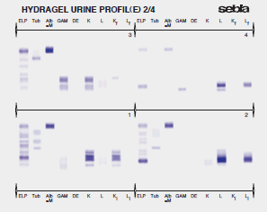
Gelová elektroforéza na agarózovém gelu v kombinaci s monoklonálními protilátkami proti vybraným proteinům

Slide 72
SDS – elektroforéza na agarózovém (SDS AGE) nebo polyakrylamidovém gelu (SDS PAGE)
Používají se neutrálně pufrované SDS gely - separují močové bílkoviny podle jejich molekulové hmotnosti a zcela jasně odlišuje bílkoviny tubulární od bílkovin glomerulárního původu.
Výsledek elektroforetického dělení proteinů obarvených kyselou violetí je vizuálně porovnáván s proteinovými markery v referenční stopě.
provádí se v nezahuštěné moči,
minimální detekční hladina je 15 mg/L na frakci.

Slide 73
SDS – elektroforéza na agarózovém (SDS AGE) nebo polyakrylamidovém gelu (SDS PAGE)
V přebytku detergentu SDS jsou bílkoviny změněny v komplexy kde dochází k rozrušení nativní struktury bílkovin a zaujetí uniformní struktury o stejném negativním elektrickém náboji na jednotku hmotnosti.
Používají se gely s vysokou koncentrací – 10%, kde dochází k rozdělení močových bílkovin dle jejich molekulární hmotnosti.
Jednotlivé bílkoviny tubulárního původu (M.V. < 65 - 70 kDa) jsou jasně odlišeny od glomerulárních (M.V. > 65 - 70 kDa).

Slide 74
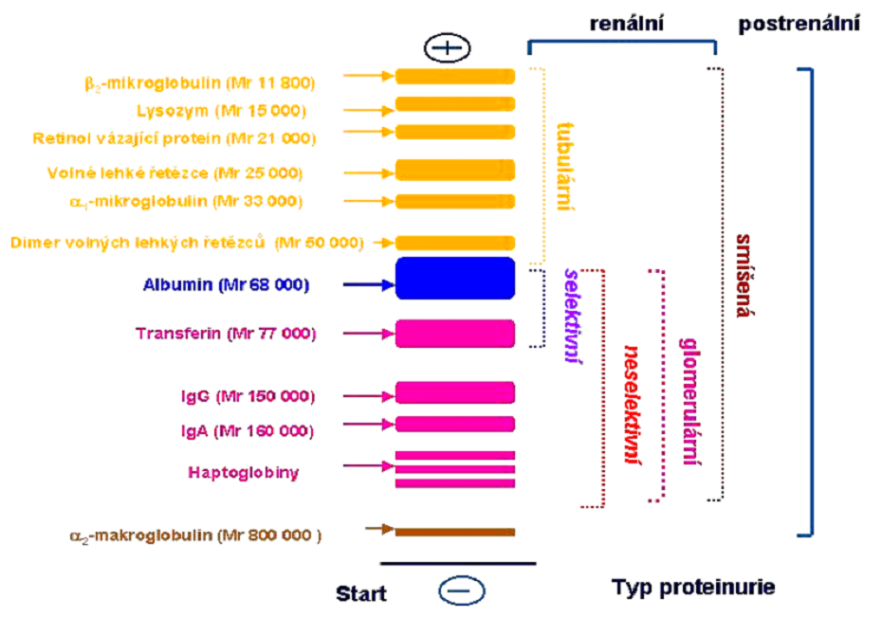
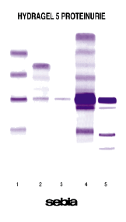
SDS – elektroforéza na agarózovém (SDS AGE) nebo polyakrylamidovém gelu (SDS PAGE)

Slide 75
Elektroforéza bílkovin moče – klinický význam
Poskytuje kvalitativní pohled na proteinurii.
užitečnou informací při diagnostikování selhání ledvin.
Identifikace hlavních bílkovin v moči pomáhá přesně určit typ poškození ledvin (tubulární, glomerulární nebo smíšený)
dále pomáhá při identifikaci monoklonálních gamapatií (Bence Jonesovy bílkoviny).

Slide 76
Elektroforéza bílkovin mozkomíšního moku
Vyšetření mozkomíšního moku (CSF) je důležitou součástí diagnostiky onemocnění centrálního nervového systému (CNS).
Mozkomíšní mok je čirá bezbarvá tekutina. Vzniká hlavně v chorioideálním plexu mozkových komor.
Mozkomíšní mok obtéká mozek a míchu, chrání je proti nárazům a otřesům.
Je neustále produkován, cirkuluje a poté je absorbován do krevního řečiště.
Každý den vznikne asi 500 ml mozkomíšního moku. Tento stupeň produkce znamená, že se likvor obměňuje každých několik hodin.

Slide 77
Elektroforéza bílkovin mozkomíšního moku
Ochranná bariéra (HLB) mezi mozkem a krví odděluje mozek od cirkulující krve a reguluje rozložení analytů mezi krví a mozkomíšním mokem.
Pomáhá k tomu, aby se velké molekuly, toxiny a většina krevních buněk nedostala do mozku. Vlivy, které narušují tuto ochrannou bariéru, vedou ke změnám ve složení mozkomíšního moku. Protože mozkomíšní mok obklopuje mozek a míchu, vyšetřování jeho vzorku je velice přínosné při diagnostice onemocnění centrálního nervového systému (CNS).

Slide 78
Elektroforéza bílkovin mozkomíšního moku
Celá řada onemocnění CSF se vyznačuje zvýšením proteinů v mozkomíšním moku v důsledku zvýšené permeability hemato-encefalické bariéry nebo zvýšené syntézy imunoglobulinů - v první řadě imunoglobulinu (Ig) ve třídě IgG v CNS. Přítomnost intratékálního Ig G je významnou informací vedoucí k dg. zánětlivého onemocnění CNS jehož příčinou je např. skleróza multiplex.

Slide 79
Elektroforéza bílkovin mozkomíšního moku
Izoelektrická fokuzace :
metoda zahrnuje izoelektrofokusaci na agarózovém gelu, následovanou immunofixací s anti-Ig G antisérem.
Vzorky CSF a séra od téhož pacienta jsou pak vizuálně porovnány.
Citlivost metody dovoluje analýzu CSF bez předchozího zahušťování.

Slide 80
Elektroforéza bílkovin mozkomíšního moku
Test se provádí ve dvou stupních :
Izoelektrofokusace na agarózovém gelu k rozdělení
proteinů ve vzorcích CSF a séra.
2. Immunofixace anti Ig G antisérem značeným enzymem
(peroxidáza) určeným k detekci Ig G oligoklonálních
proužků a demonstrace rozdílů nebo nepřítomnosti Ig G v
CSF a v séru.
K potvrzení intratékální syntézy Ig je nutno analyzovat sérum a mozkomíšní mok paralelně ve stejných koncentracích, aby byl demonstrován rozdíl v distribuci Ig G.

Slide 81
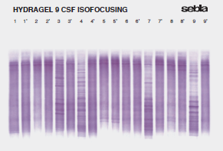

Slide 82
Elektroforéza bílkovin mozkomíšního moku
Fyziologicky mají imunoglobuliny v séru i mozkomíšním moku polyklonální charakter a vyjadřují heterogenitu individuálních protilátek produkovaných jako odpověď na nejrůznější antigeny, s nimiž se jedinec setkal.
Intratékálně produkované protilátky se vyznačují pouze omezenou (oligoklonální) heterogenitou, což se při izoelektrické fokusaci projeví jako izolované proužky, které nejsou patrné při analýze séra.
Z toho vyplývá nutnost provádět současně analýzu imunoglobulinů likvoru i séra.
Srovnává se přítomnost či nepřítomnost identických pruhů IgG v séru a moku; počet a lokalizace proužků nemá diferenciálně diagnostický význam.

Slide 83
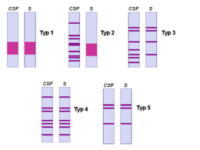
Základní typy :
Typ 1 – v séru i v moku pouze polyklonální IgG – normální nález;
Typ 2 – oligoklonální proužky pouze v likvoru – lokální syntéza IgG (např. u roztroušené sklerózy);
Typ 3 – oligoklonální proužky v likvoru a další oligoklonální proužky v likvoru i v séru – lokální syntéza IgG a produkce protilátek v organismu (např. chronická infekce CNS, roztroušená skleróza);
Typ 4 – identické oligoklonální proužky v séru i moku (tzv. „zrcadlový“ obraz proužků v séru a v likvoru – dochází k průniku protilátek z krve do likvoru) – systémová imunitní aktivace bez lokální syntézy IgG v CNS;
Typ 5 – identické monoklonální proužky v séru i moku v krátkém úseku pH gradientu, jde o přítomnost monoklonálního paraproteinu v likvoru sérového původu (myelom, monoklonální gamapatie)

Slide 84
Elektroforéza bílkovin v sekretu – průkaz likvorey
průkaz přítomnosti mozkomíšního moku (likvorey) provádíme v tekutině z ucha, nosu, úst nebo z operační rány
nejčastěji se jedná o pacienty po úrazech, operacích nebo po komplikovaných infekčních zánětech centrálního nervového systému
dříve se pro detekci likvorey využívalo stanovení glukózy nebo celkové bílkoviny
mezi specifické markery elektroforetické stanovení beta 2 transferin

Slide 85

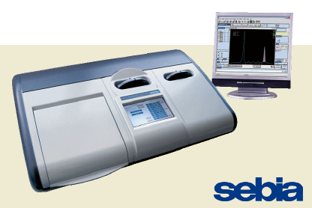
HYDRAGEL 6 β2 TRANSFERRIN (SEBIA)
Princip: elektroforéza s následnou imunofixací s ANTI-Transferin –PER
množství vzorku: 10 µl bez předchozí úpravy, zároveň analýza séra pacienta (kontaminace příměsí krve)
stabilita: při 2 až 8 °C 1 týden
doba analýzy: 2,5 hod.
mez detekce: 80-100 µg/l
vyhodnocení:
kvalitativní, kvantitativní

Slide 86
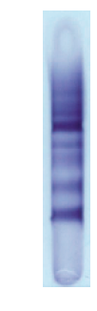
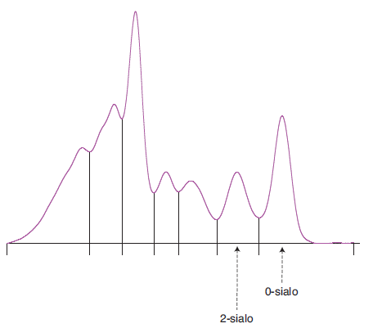

Kvantitativní hodnocení
Frakce
2 - sialo = 9,7 %
O - sialo = 14,4 %
$$R=\frac{O−sialo}{2−sialo}=1,48$$
2-sialo
0-sialo

Slide 87
Hodnocení
poměr | vzorek sekretu | vzorek séra | hodnocení
asialo/disialo -transferin | > 1 | analýza není požadována | pozitivní
asialo/disialo -transferin | ≤ 1 | poměr asialo/disialo –transferin ze séra ≥ poměr asialo/disialo –transferin ze vzorku sekretu | negativní (znečištění plazmou)
 |  | poměr asialo/disialo –transferin ze séra < poměr asialo/disialo –transferin ze vzorku sekretu | pozitivní (část asialo –trasnsferinu pochází z CSF

Slide 88



Vzorek č.1 – sekret z ucha
1- neg. kontrola – sérum 75x řeď.
2 - poz. kontrola – likvor
3 - sérum pacienta: 10 řeď.
4 - sekret pacienta: neř.
5 - sekret pacienta: řeď.1:1
6 - sekret pacienta: řeď. 1:2
1 2 3 4 5 6
2-sialo = 3,6 %
0-sialo = 10,5%
R = 0-sialo/2-sialo = 2,9
2-sialo
0-sialo
4
Poměr 0-sialo/ 2-sialo TRF v sekretu > 1- pozitivní

Slide 89
Děkuji za pozornost

